Slide 1
ORM
Mapeamento Relacional de Objetos

Slide 2
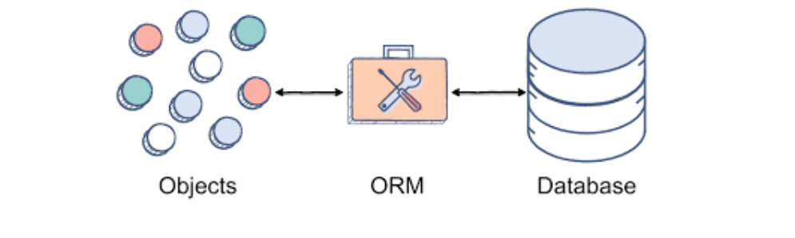
Mapeamento Relacional de Objetos (ORM) é uma técnica usada para criar uma "ponte" entre programas orientados a objetos e, na maioria dos casos, bancos de dados relacionais .

Slide 3
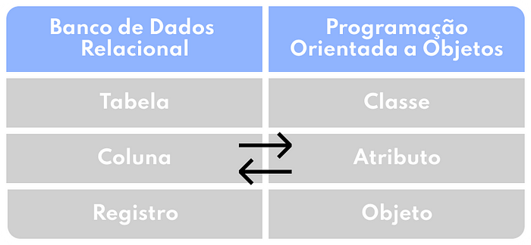
Como funciona:
O ORM faz o mapeamento da sua classe para o banco de dados e cada ORM tem suas particularidades para gerar o SQL referente a inserção do objeto que corresponde a uma tabela no banco de dados e realizar a operação.

Slide 4
Como funciona:
Ocorre conversão de classes para tabelas e vice-versa assim como as demais informações quando utilizamos um framework ORM em nossa aplicação. Isso facilita o desenvolvimento e evita a necessidade de queries (consultas) no código ou no banco de dados

Slide 5
Referências Bibliográficas
https://www-freecodecamp-org.translate.goog/news/what-is-an-orm-the-meaning-of-object-relational-mapping-database-tools/?_x_tr_sl=en&_x_tr_tl=pt&_x_tr_hl=pt&_x_tr_pto=tc
https://renan04-marques.medium.com/oque-é-orm-3432889661f6

